Slide 1


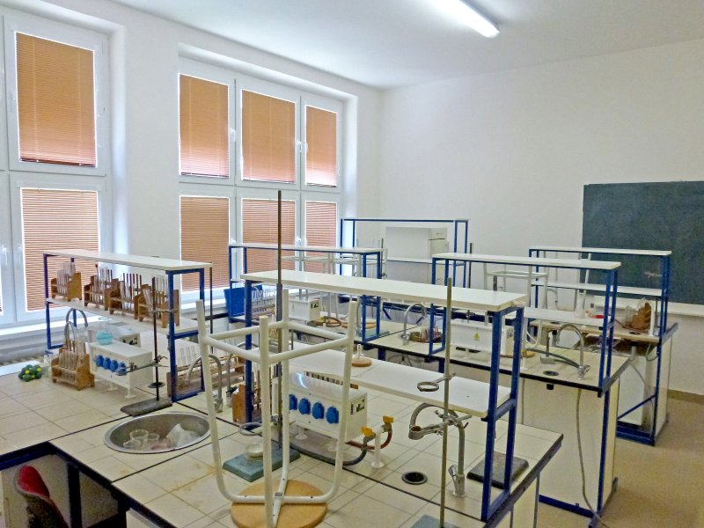
CHEMICKÉ LABORATÓRIUM
Mgr. Natália Gyepesová
Zš s Mš Topoľčany

Slide 2
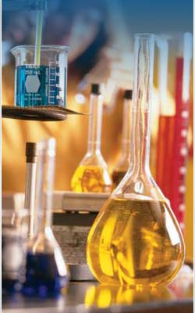
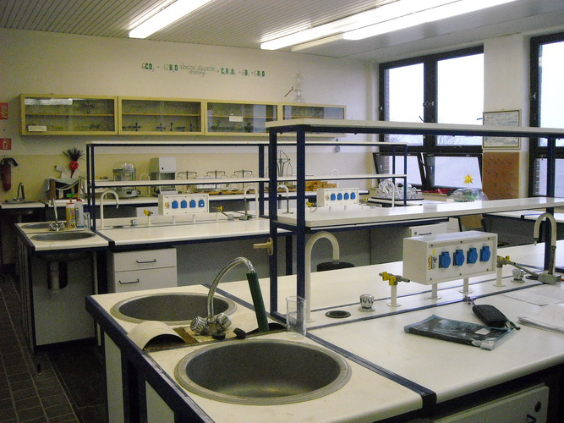
Chemické laboratórium
Chemické laboratórium je špeciálne upravená miestnosť, v ktorej sa robia ______________ (experimenty).
V laboratóriu musíme dodržiavať _______________________ pravidlá.

Slide 3


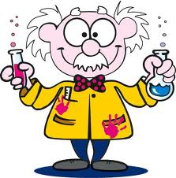
Chemické laboratórium
Aké ochranné pomôcky musíme používať pri práci v laboratóriu?

Slide 4
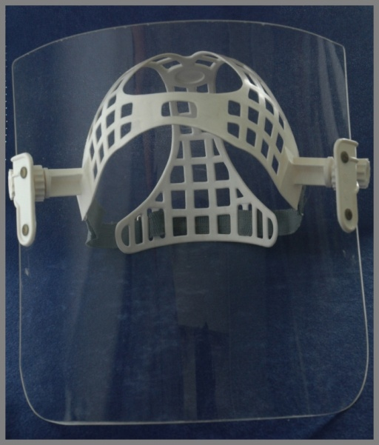
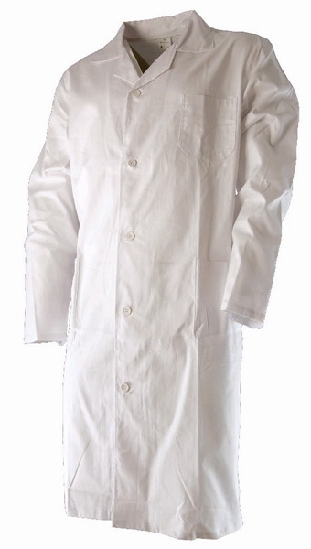
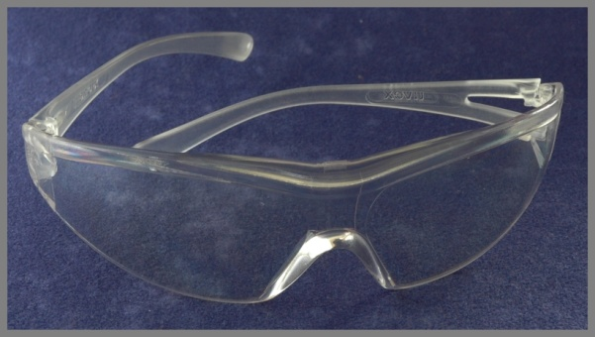
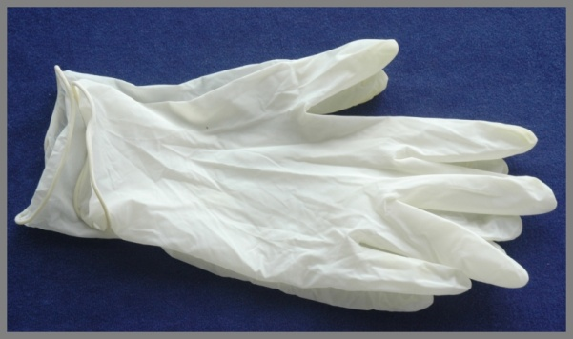

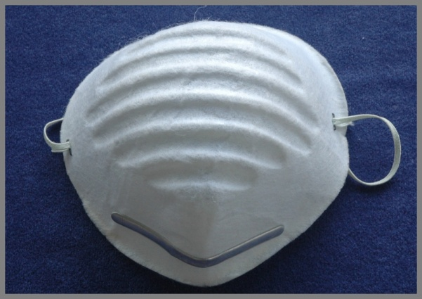
Chemické laboratórium

Slide 5

Chemické laboratórium
V chemickom laboratóriu musíme mať oblečený a zapnutý chemický plášť.
Podľa pokynov si musíme chrániť ruky rukavicami, oči okuliarmi.
Na nohách musíme mať uzavretú obuv.
Ochutnávať chemické látky je v chemickom laboratóriu ZAKÁZANÉ!!
Všetky chemikálie musia byť označené chemickým názvom a výstražnými značkami.

Slide 6




Chemické laboratórium
Niektoré látky sú žieraviny a môžu spôsobiť poleptanie pokožky.
Skúška vône sa musí robiť opatrne, aby sme si nepoškodili zdravie výparmi.
Toxický
Horľavý
Nebezpečný pre životné prostredie
Žieravý

Slide 7




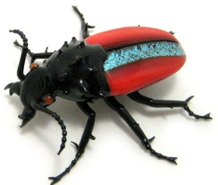
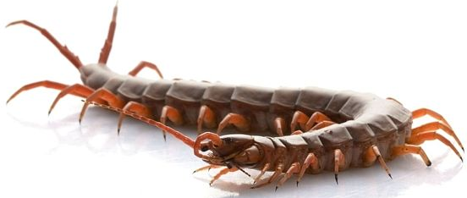
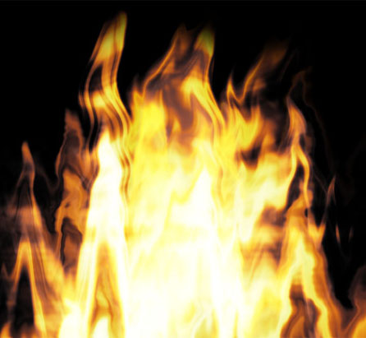

CHÉMIA V DOMÁCNOSTI
Niektoré čistiace prostriedky v domácnosti sú dráždivé pre pokožku, oči, dýchacie cesty.
Niektoré chemikálie na ničenie
škodcov sú jedovaté.
Horľaviny sa ľahko zapália. Treba dbať na to, aby sa v blízkosti nenachádzal otvorený oheň.

Slide 8
ZÁSADY BEZPEČNOSTI V LABORATÓRIU
Východy z laboratórií musí zabezpečovať únikový východ.
Laboratória musia byť vybavené dostatočným počtom vhodných hasiacich prístrojov.
Laboratória musia byť vybavené ochrannými pomôckami, ako sú ochranné štíty, ochranné okuliare, gumové rukavice a pod.
Laboratórium musí byť vybavené pomôckami prvej pomoci.

Slide 9
Zhrnutie
Chemické laboratórium je špeciálne upravená miestnosť, v ktorej sa robia pokusy = experimenty.
V laboratóriu musíme dodržiavať bezpečnostné pravidlá.

Slide 10
Domáca úloha

